Slide 1
Думай,
смекай,
разгадывай
РЕБУСЫ

Slide 2
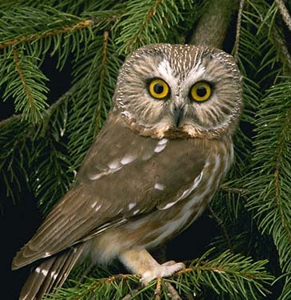
,,
М
СОМ
ПРОВЕРЬ СЕБЯ

Slide 3
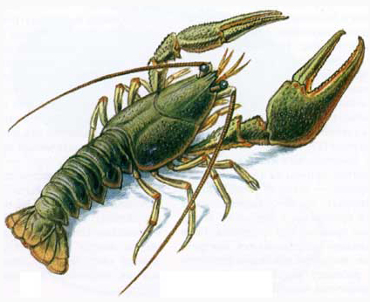
,
Д
СУДАК
ПРОВЕРЬ СЕБЯ

Slide 4
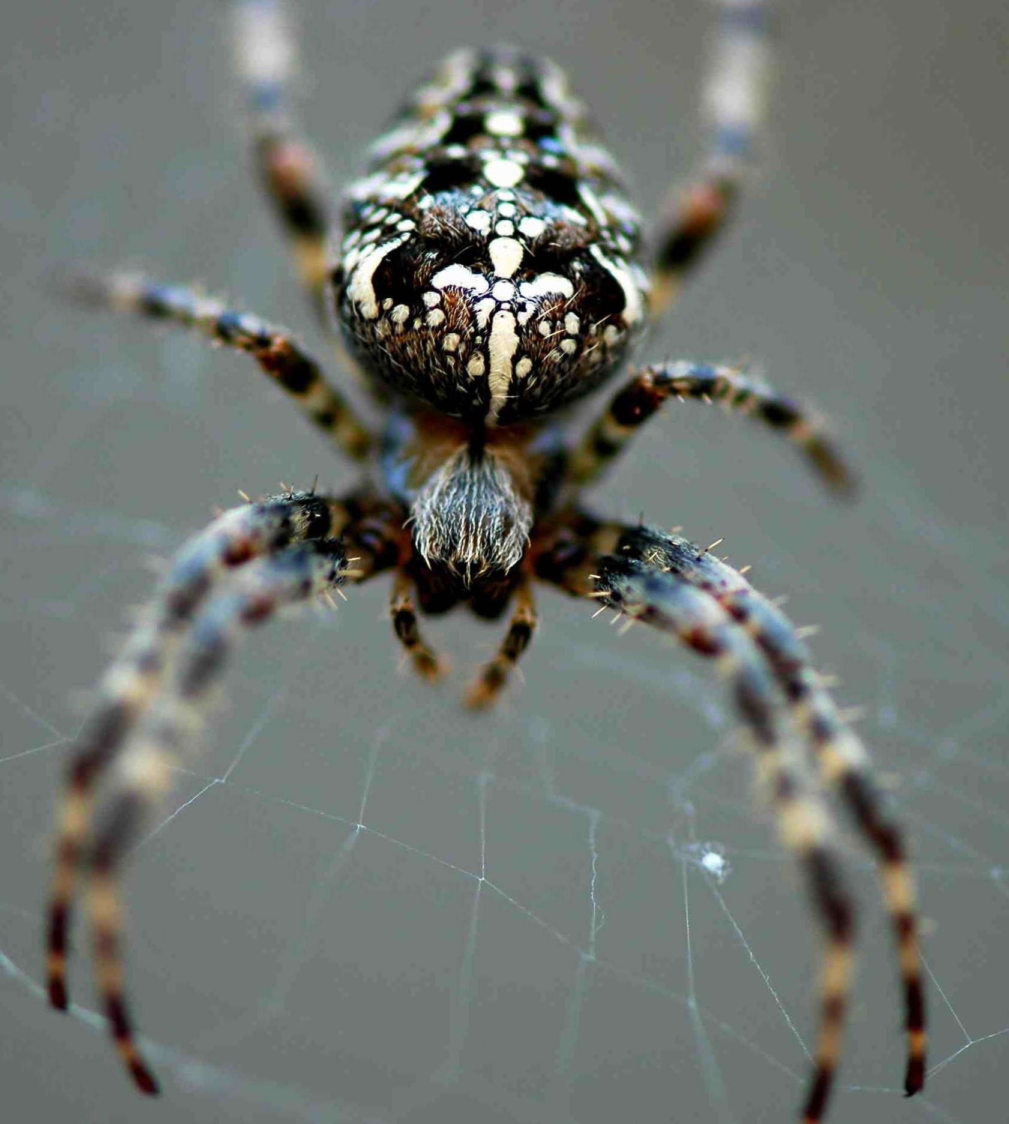
,,
,
,
Щ
ПРОВЕРЬ СЕБЯ
ЩУКА

Slide 5
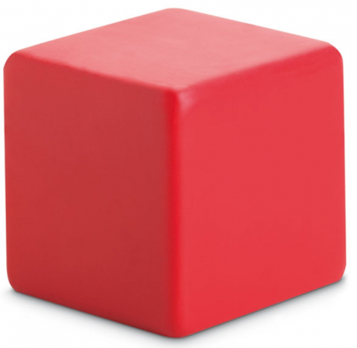
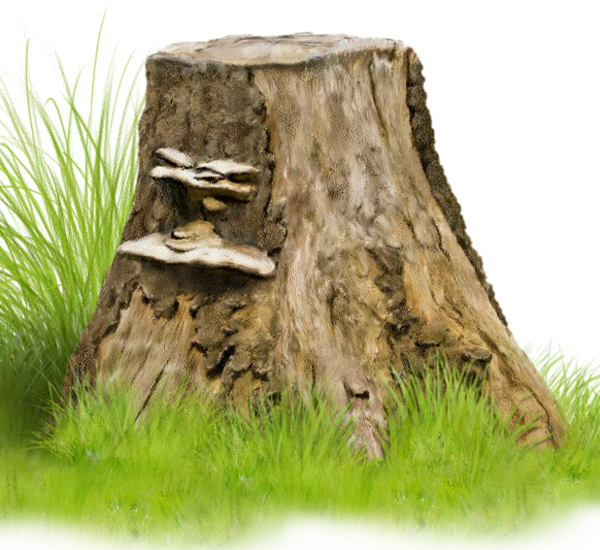
,,,
О
,,
ПРОВЕРЬ СЕБЯ
ОКУНЬ

Slide 6
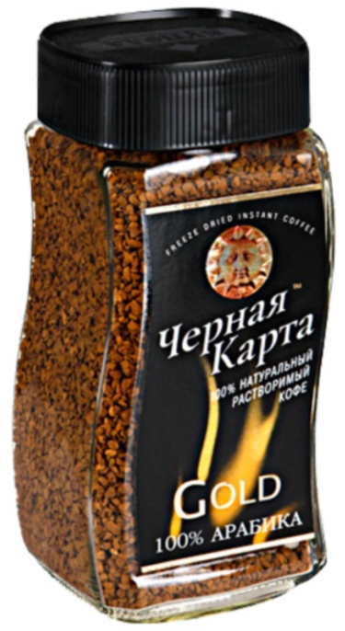
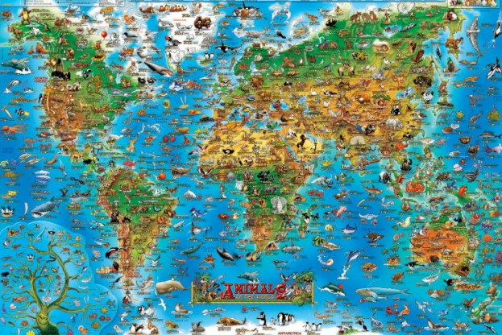
,
,
,
+
+
КАРТОФЕЛЬ
ПРОВЕРЬ СЕБЯ

Slide 7
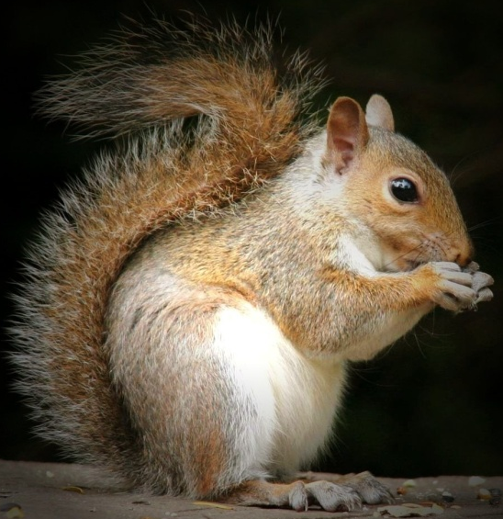
,
,
,,,
,,
КАРАСЬ
ПРОВЕРЬ СЕБЯ

Slide 8
МОЛОДЦЫ!
Презентацию составила
Слободян Е.А.,
учитель начальных классов
МБОУ «СОШ № 2 им. Г.В.Кравченко»
г. Вуктыл
Республика Коми
2015 г.

Slide 9
ССЫЛКИ:
https://terri0729.files.wordpress.com/2012/02/1174640_64575549.jpg паук
http://3.bp.blogspot.com/-4s2mQ16b1IQ/TolbtX5swsI/AAAAAAAAAFY/7JuoSfTPL1Q/s1600/6a010535da87f8970c01157005bbf0970b-500wi.png пар
http://www.kartinki24.ru/uploads/gallery/main/41/kartinki24_ru_animals_squirrels_0027.jpeg белка
http://www.artigianodelborgo.com/images/stories/rip_idrauliche.png кран
http://www.naturephoto-cz.com/fullsize/others/lynx-50973.jpg рысь
http://nathan-davis-library.wikispaces.com/file/view/world%20map%20of%20animals.jpg/388049482/1520x1167/world%20map%20of%20animals.jpg карта
http://cheboksary.regmarkets.ru/upload/resize_cache/iblock/133/640_800_1d61d9a73c1feee80e17fc3e9b6dbe3b6/5c00b61a8981b3ba6ed17
c8cc1299be4.jpg кофе
http://nizi.co.il/wp-content/uploads/2014/12/nekoy.ru_.jpg ель
http://smartonby.cdn.182.by/r/1024x1024/cases/2013/05/16/.png кубик
http://img-fotki.yandex.ru/get/6415/47407354.8bb/0_102816_e06e710_orig.png пень
http://ttu.rushkolnik.ru/tw_files2/urls_53/4/d-3932/3932_html_m130764c7.jpg сук дерева
http://nature-box.ru/wp-content/uploads/2013/01/rak1.jpg рак
http://www.owl-pictures.net/saw-whet-owl-2.jpg сова
http://tis.sportedu.ru/sites/tis.sportedu.ru/files/imagecache/picture_big/studywork/kirimova.zv/2013-10-25_1255/raspisanie.jpg девочка
http://jessiiray.blog.com/files/2013/02/think.jpg смайлик
http://www.penguin.su/im_pic_photo/190.jpg пингвин
http://hnu.docdat.com/pars_docs/refs/199/198507/img13.jpg смайлик с цветами

